Slide 1

HorusEye
Participantes:
Enzo Luiz Rodrigues Silva
Felipe Akio Nishimura
Gabriel Rozendo Pontes
José Vitor Vernize Martos
Leonardo Yukio Kimura

Slide 2
Problema
Pessoas com deficiência visual enfrentam grandes desafios para identificar objetos ao seu redor em tempo real .
- Falta de autonomia
- Pouca segurança

Slide 3

Solução
Um aplicativo mobile que usa a câmera do celular para identificar objetos em tempo real e descrevê-los em voz alta, ajudando pessoas cegas a compreender o ambiente por meio da audição

Slide 4
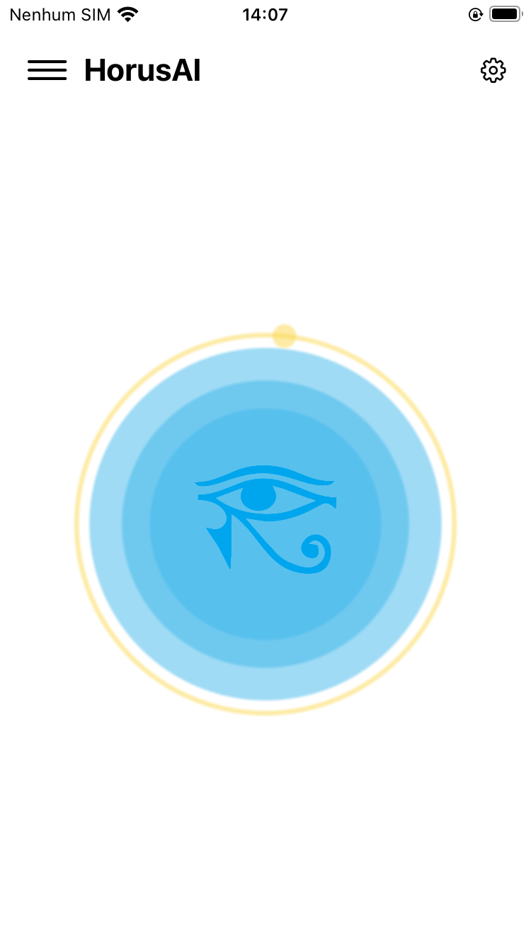
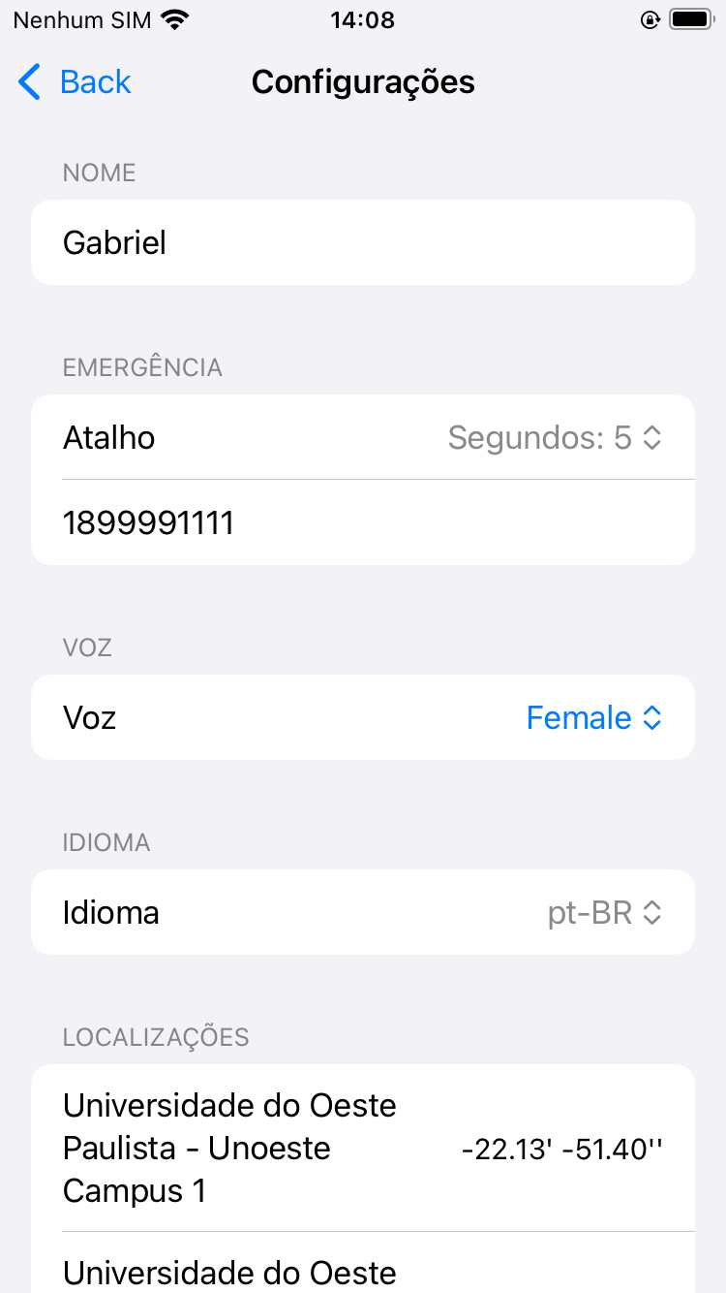
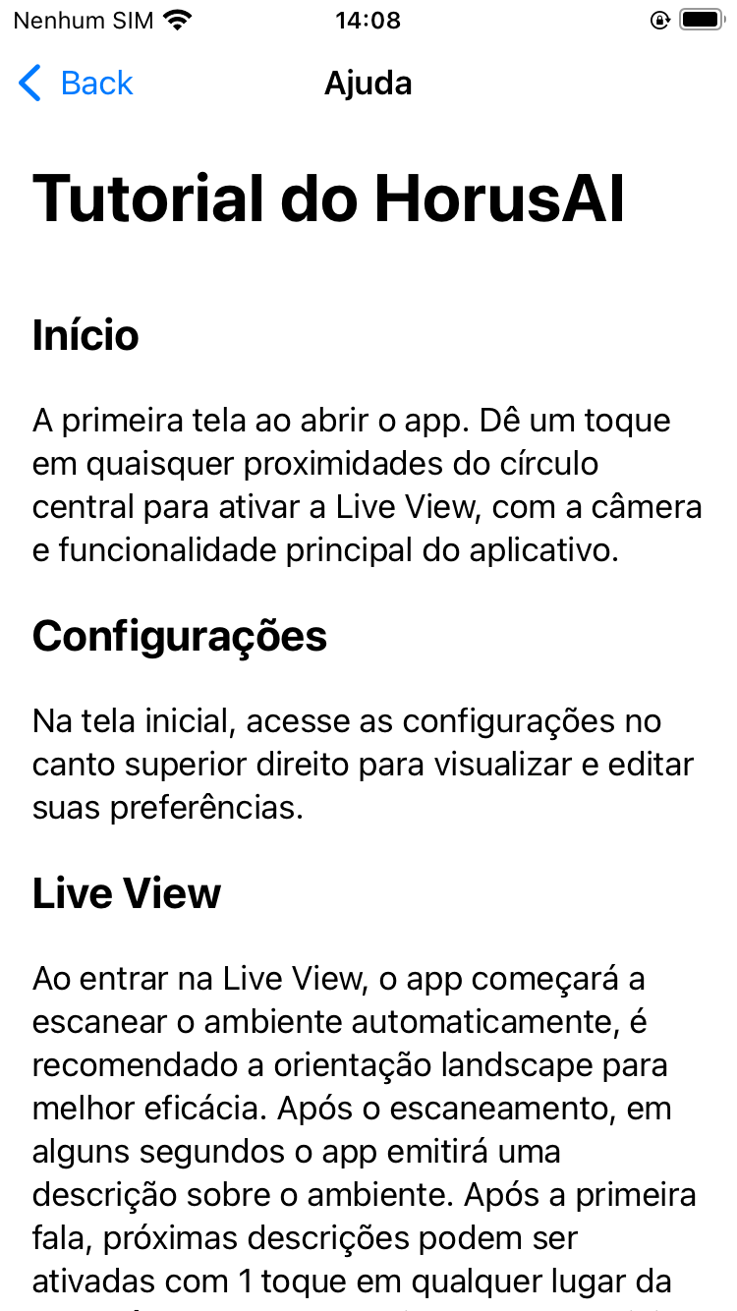
Telas do Aplicativo

Slide 5
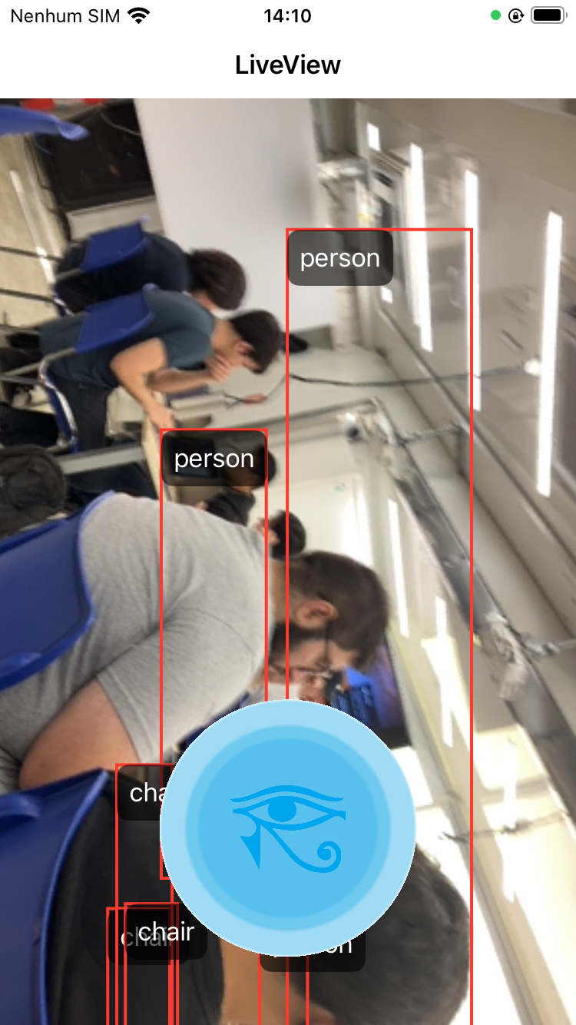
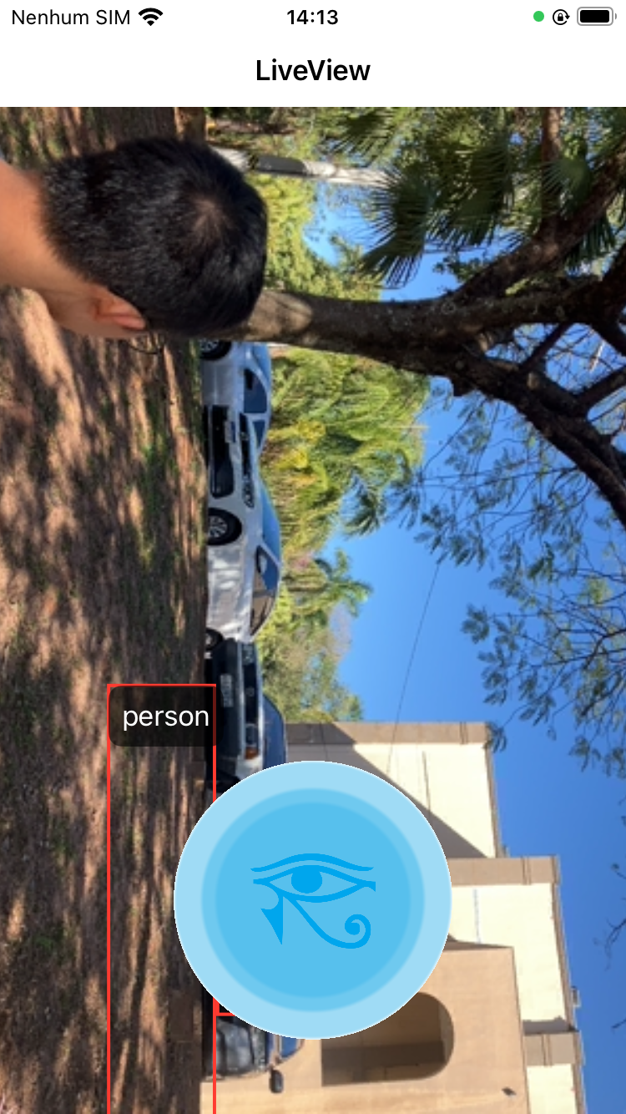
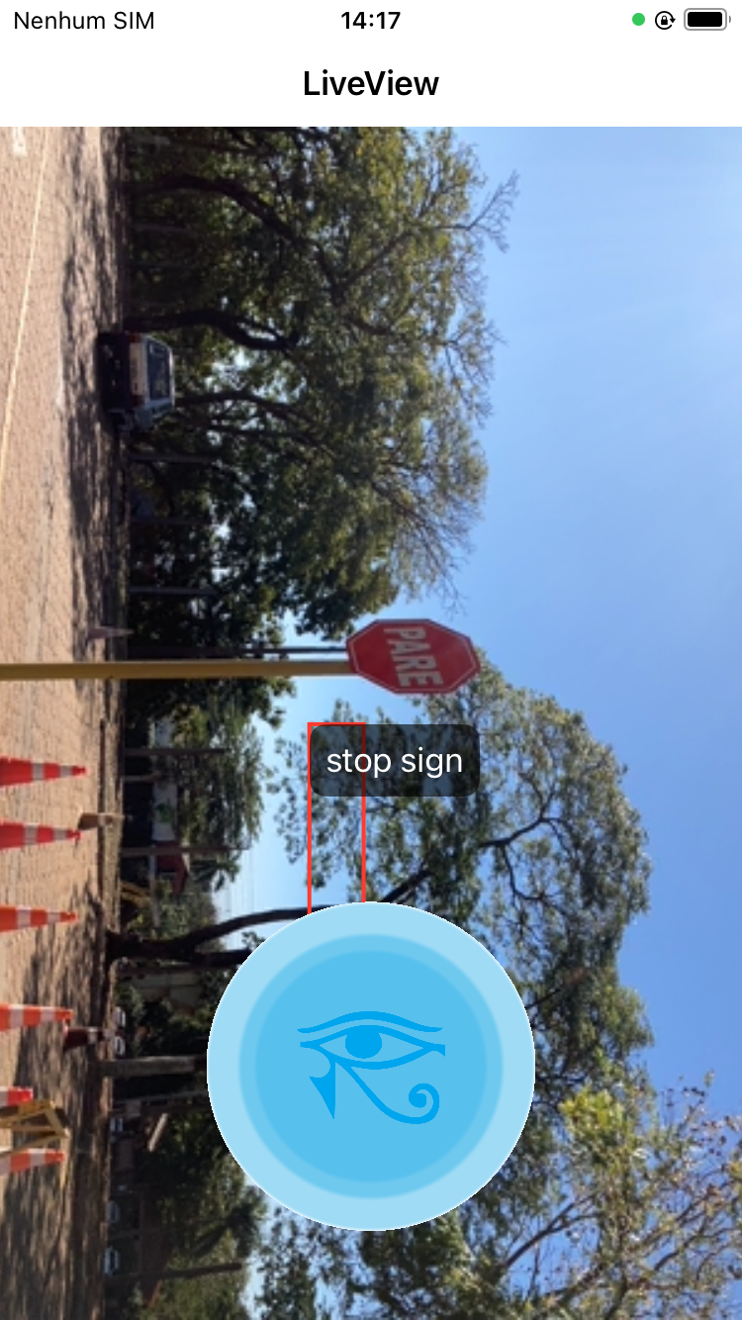
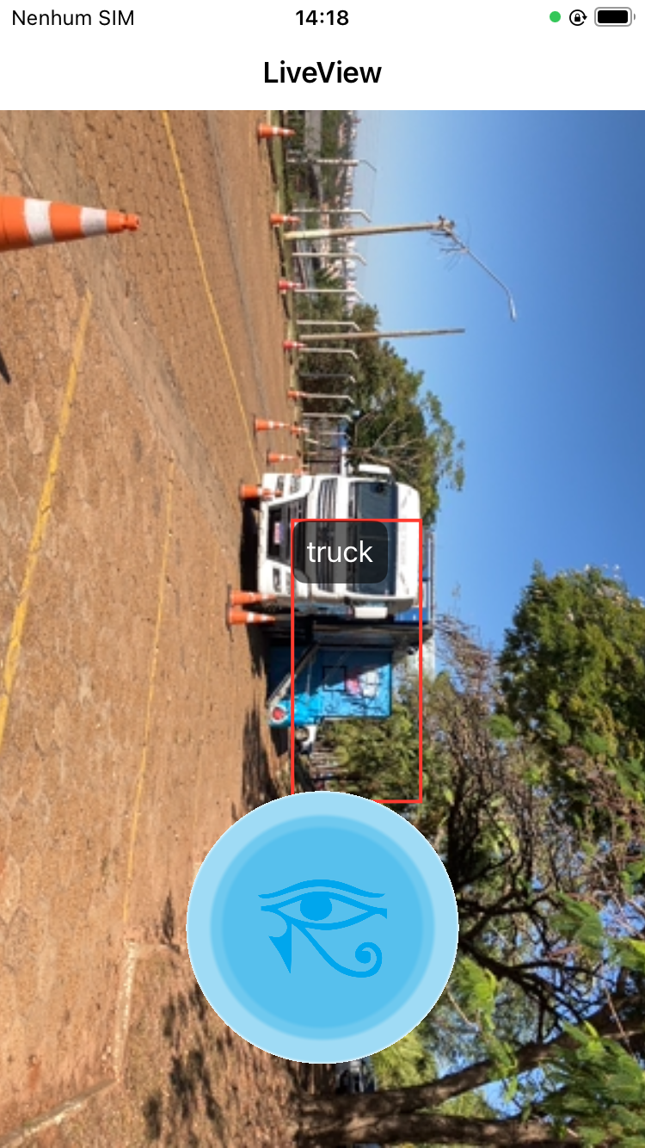
Telas do Aplicativo

Slide 6


Próximos passos
Suporte para mais idiomas
Personalização de tipos de alerta
Integração com Wearables(óculos com câmera)
Transferência de processamento para cloud computing
Ativação de serviços customizáveis via plano pago

Slide 7







Tecnologias Utilizadas

Slide 8
HORA DA PRÁTICA

